Slide 1
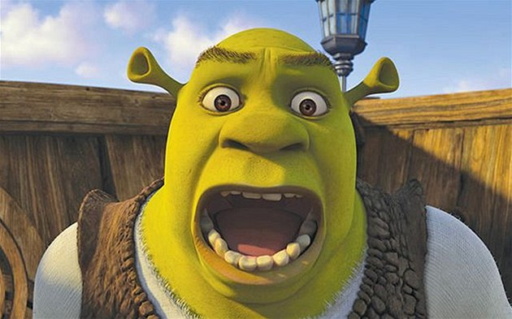
SHREK
vojtech sandara

Slide 2
JE ZELENÝ A MÁ OSLA

Slide 3
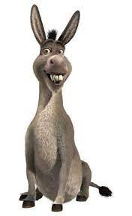
Osel se jmenuje Oslík

Slide 4
Shrek má tři děti.

Slide 5
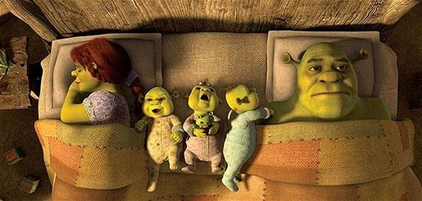
Shrek má rád své soukromí

Slide 6
Shrek žije v bažině

Slide 7
DĚKUJU ZA ZHLÉDNUTÍ

